Slide 1





MATEMÁTICA
Prof. WAGNER
Boa tarde!
Hoje é: 19/05/2026
Aula de hoje:
INTRODUÇÃO À ESTATÍSTICA – AULA 1
Olá.
Seja Bem Vindo(a)!!!

Slide 2

MATEMÁTICA
Prof. WAGNER
Introdução à Estatística
Definição. A Estatística é a ciência que coleta, organiza, analisa e interpreta dados para transformar números brutos em informações úteis para a tomada de decisões. Ela funciona como uma ferramenta essencial para entender o mundo, prever tendências e guiar escolhas em áreas como negócios, ciência e saúde.

Slide 3

MATEMÁTICA
Prof. WAGNER
Pausa...

Slide 4

MATEMÁTICA
Prof. WAGNER
As duas Grandes Divisões da Estatística
A aplicação do método estatístico se divide em duas etapas principais:
Estatística Descritiva: Resume, organiza e descreve os dados atuais usando gráficos, tabelas e médias. Ela apenas mostra o cenário presente.
Estatística Inferencial: Usa os dados atuais para fazer previsões, testar hipóteses e tirar conclusões sobre o futuro ou sobre um grupo maior.

Slide 5
MATEMÁTICA
Prof. WAGNER
Pausa...

Slide 6
MATEMÁTICA
Prof. WAGNER
População & Amostra
População: Conjunto total de todos os elementos ou indivíduos que compartilham de uma característica e que desejamos estudar. (Exemplo: Todos os eleitores de um país).
Amostra: Uma parte menor e selecionada desse grupo total. Ela precisa ser representativa para que o resultado seja confiável. (Exemplo: 2.000 eleitores entrevistados).

Slide 7
MATEMÁTICA
Prof. WAGNER
Pausa...

Slide 8

MATEMÁTICA
Prof. WAGNER
Variáveis
Variável é a característica de interesse que será medida ou observada em cada elemento do estudo. Elas mudam de valor de uma observação para outra e se dividem em:
Quantitativas: Dados numéricos que representam contagens ou medidas.
  Discretas: Números inteiros resultantes de contagens (Ex: quantidade de filhos, número de carros).
  Contínuas: Valores que podem assumir qualquer número real, incluindo frações (Ex: altura, peso, salário).
Qualitativas (ou Categóricas): Dados que expressam uma qualidade, categoria ou atributo.
  Nominais: Não possuem uma ordem natural (Ex: cor dos olhos, estado civil, gênero).
  Ordinais: Possuem uma ordenação ou hierarquia natural (Ex: nível de escolaridade, meses do ano)

Slide 9
MATEMÁTICA
Prof. WAGNER
Pausa...

Slide 10
MATEMÁTICA
Prof. WAGNER
Medidas de Tendência Central
São cálculos rápidos para encontrar o ponto central ou o valor "típico" de um conjunto de dados:
Média: Soma de todos os valores dividida pela quantidade total de itens;
Mediana: O valor exato do meio quando todos os dados estão organizados em ordem crescente;
Moda: O valor que mais se repete dentro do conjunto de dados.

Slide 11
MATEMÁTICA
Prof. WAGNER
Pausa...

Slide 12

MATEMÁTICA
Prof. WAGNER
Distribuição de Frequência
Frequência Absoluta: O número de vezes exato que um determinado dado aparece no estudo.
Frequência Relativa: A porcentagem ou proporção que esse dado representa em relação ao total pesquisado.

Slide 13
MATEMÁTICA
Prof. WAGNER
Pausa...

Slide 14

MATEMÁTICA
Prof. WAGNER
Exemplificação dos Principais Conceitos
CONCEITO | DEFINIÇÃO | EXEMPLO
Estatística | Área da Matemática responsável por coletar, organizar, analisar e interpretar dados. | Pesquisa eleitoral, boletim escolar, previsão do tempo.
População | Conjunto total de elementos que possuem uma característica em comum e serão analisados. | Todos os alunos de uma escola.
Amostra | Parte da população escolhida para representar o todo. | 50 alunos entrevistados da escola.
Variável | Característica observada durante a pesquisa. | Idade, altura, cor favorita.

Slide 15
MATEMÁTICA
Prof. WAGNER
Pausa...

Slide 16
MATEMÁTICA
Prof. WAGNER
Exemplificação dos Principais Conceitos
CONCEITO | DEFINIÇÃO | EXEMPLO
Variável Qualitativa | Representa uma qualidade ou característica não numérica. | Time favorito, gênero musical.
Variável Quantitativa | Representa valores numéricos. | Nota da prova, idade, altura.
Frequência | Quantidade de vezes que um dado aparece. | 12 alunos preferem futebol.
Infográfico | Representação visual de informações com textos curtos, imagens e gráficos. | Infográfico sobre consumo de água.
Média | Soma de todos os valores dividida pela quantidade de dados. | Notas 6, 7, 8 e 9 → média = 7,5

Slide 17
MATEMÁTICA
Prof. WAGNER
Pausa...

Slide 18
MATEMÁTICA
Prof. WAGNER
Exemplificação dos Principais Conceitos
CONCEITO | DEFINIÇÃO | EXEMPLO
Mediana | Valor central de um conjunto de dados em ordem crescente ou decrescente. | 2, 4, 6, 8, 10 → mediana = 6
Moda | Valor que mais se repete em um conjunto de dados. | 3, 5, 5, 7, 8 → moda = 5
Amplitude | Diferença entre o maior e o menor valor. | 2, 5, 7, 10 → amplitude = 8
Variância | Mede o grau de dispersão dos dados em relação à média. | Notas muito diferentes → variância maior
Desvio Padrão | Raiz quadrada da variância; mostra o afastamento em relação à média. | Notas parecidas → desvio padrão menor

Slide 19
MATEMÁTICA
Prof. WAGNER
Pausa...

Slide 20
MATEMÁTICA
Prof. WAGNER
Exercício Resolvido
Exemplo: Um professor de Educação Física anotou o número de voltas que 5 alunos correram na pista de atletismo durante o treino. Os valores foram: (8, 12, 10, 15, 10)
Calcule as seguintes medidas estatísticas desse conjunto de dados:
  Média;
  Mediana;
  Amplitude;
  Variância;
  Desvio Padrão

Slide 21
MATEMÁTICA
Prof. WAGNER
Pausa...

Slide 22
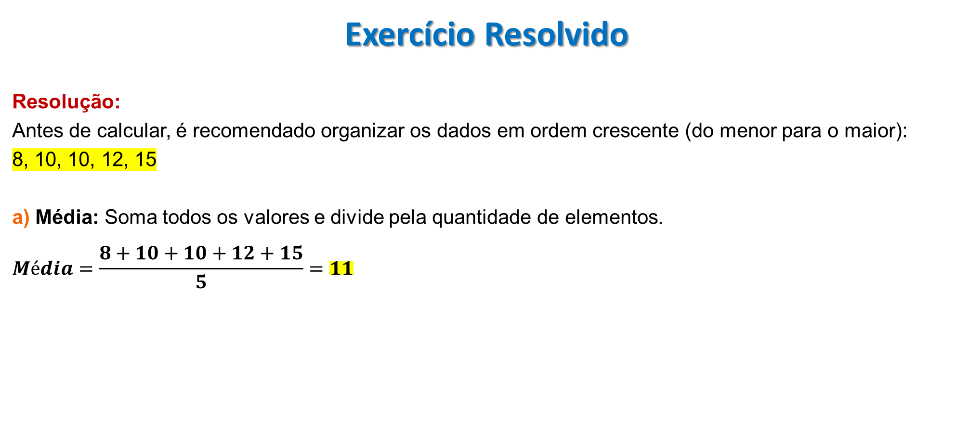
MATEMÁTICA
Prof. WAGNER
Exercício Resolvido
Resolução:
Antes de calcular, é recomendado organizar os dados em ordem crescente (do menor para o maior):
8, 10, 10, 12, 15
a) Média: Soma todos os valores e divide pela quantidade de elementos.
$$Média=\frac{8+10+10+12+15}{5}=11$$

Slide 23

MATEMÁTICA
Prof. WAGNER
Pausa...

Slide 24

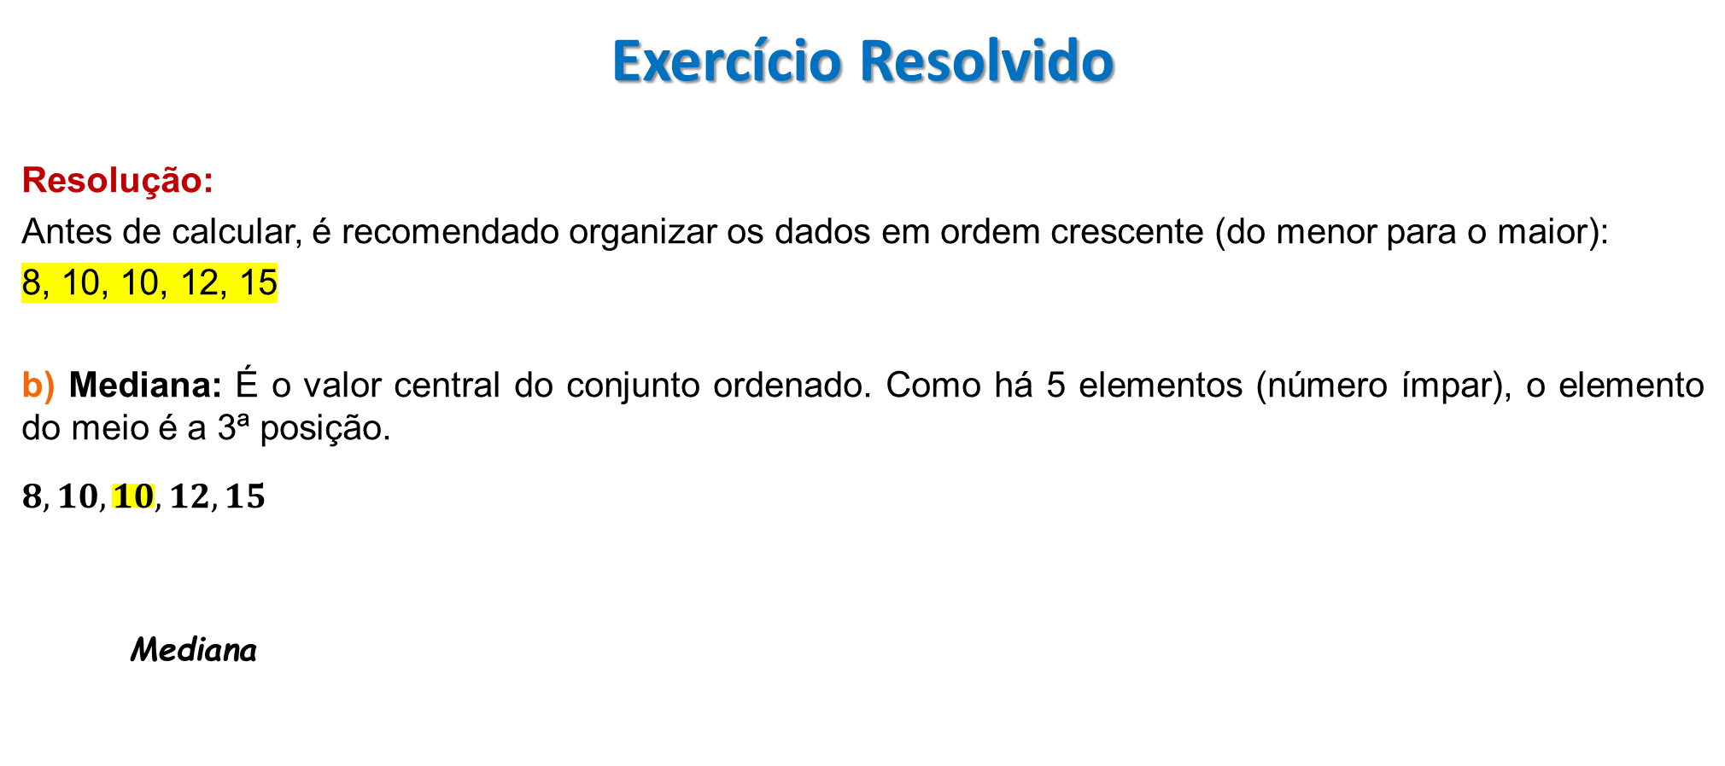
MATEMÁTICA
Prof. WAGNER
Exercício Resolvido
Resolução:
Antes de calcular, é recomendado organizar os dados em ordem crescente (do menor para o maior):
8, 10, 10, 12, 15
b) Mediana: É o valor central do conjunto ordenado. Como há 5 elementos (número ímpar), o elemento do meio é a 3ª posição.
$$8,10,10,12,15$$
Mediana

Slide 25
MATEMÁTICA
Prof. WAGNER
Pausa...

Slide 26
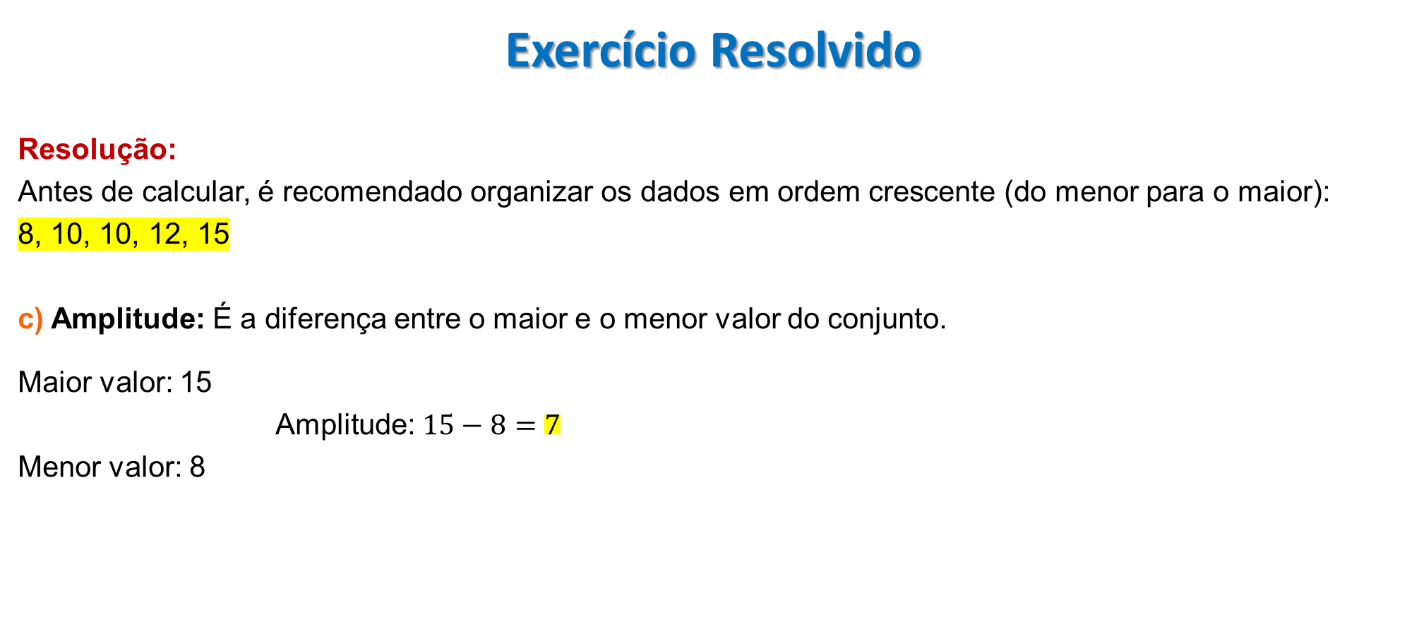
MATEMÁTICA
Prof. WAGNER
Exercício Resolvido
Resolução:
Antes de calcular, é recomendado organizar os dados em ordem crescente (do menor para o maior):
8, 10, 10, 12, 15
c) Amplitude: É a diferença entre o maior e o menor valor do conjunto.
Maior valor: 15
Amplitude: $15−8=7$
Menor valor: 8

Slide 27
MATEMÁTICA
Prof. WAGNER
Pausa...

Slide 28
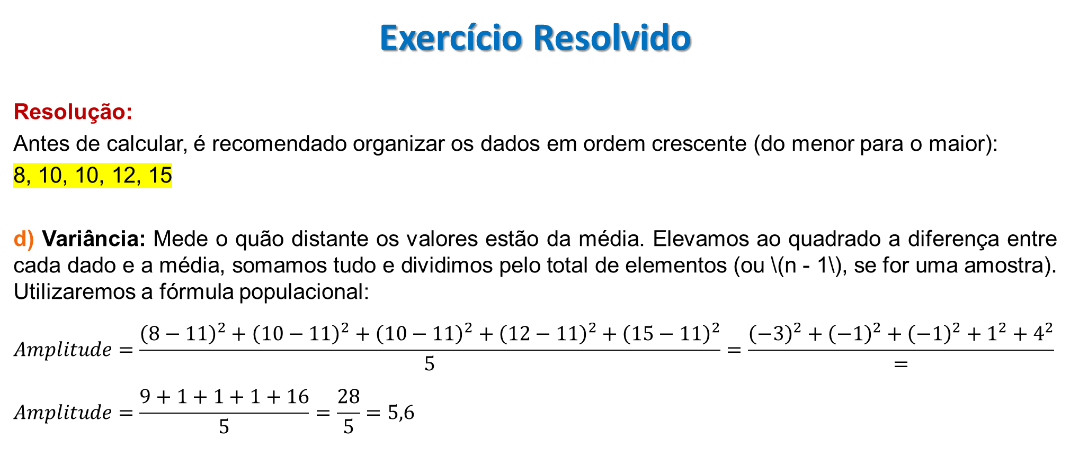
MATEMÁTICA
Prof. WAGNER
Exercício Resolvido
Resolução:
Antes de calcular, é recomendado organizar os dados em ordem crescente (do menor para o maior):
8, 10, 10, 12, 15
d) Variância: Mede o quão distante os valores estão da média. Elevamos ao quadrado a diferença entre cada dado e a média, somamos tudo e dividimos pelo total de elementos (ou \(n - 1\), se for uma amostra). Utilizaremos a fórmula populacional:
$$Amplitude=\frac{{\left(8−11\right)}^{2}+{\left(10−11\right)}^{2}+{\left(10−11\right)}^{2}+{\left(12−11\right)}^{2}+{\left(15−11\right)}^{2}}{5}=\frac{{\left(−3\right)}^{2}+{\left(−1\right)}^{2}+{\left(−1\right)}^{2}+1^{2}+4^{2}}{=}$$
$$Amplitude=\frac{9+1+1+1+16}{5}=\frac{28}{5}=5,6$$

Slide 29
MATEMÁTICA
Prof. WAGNER
Pausa...

Slide 30
MATEMÁTICA
Prof. WAGNER
Exercício Resolvido
Desvio Padrão \(\sigma \)
É a raiz quadrada da variância. Ele indica a dispersão dos dados na mesma unidade original.
(\sigma = \sqrt{\text{Variância}}\)
(\sigma = \sqrt{5,6}\)
Resultado: \(\approx 2,37\) voltas

Slide 31
MATEMÁTICA
Prof. WAGNER
Pausa...

Slide 32
MATEMÁTICA
Prof. WAGNER
Exercício Resolvido
Em uma turma de educação física, as alturas (em metros) de 5 alunos foram registradas:
\(1{,}60\), \(1{,}65\), \(1{,}70\), \(1{,}75\) e \(1{,}80\).
Determine a média, a mediana, a amplitude, a variância e o desvio padrão dessas alturas.

Slide 33
MATEMÁTICA
Prof. WAGNER
Exercício Resolvido
Em uma pequena empresa, os salários mensais de 6 funcionários são (em R$):
\(1.200\), \(1.350\), \(1.500\), \(1.500\), \(1.750\) e \(2.000\).
Calcule as seguintes medidas para esse conjunto de dados:

Slide 34
MATEMÁTICA
Prof. WAGNER
Obrigado!
Quem ensina aprende ao ensinar. E quem aprende ensina ao aprender. Paulo Freire
Até a próxima aula!

